Slide 1
CTIS feiten en fabels
Een praktijkvoorbeeld
Dr. Judith Verhagen-Oldenampsen
Adviseur onderzoek Longgeneeskunde
Research coordinator Neurochirurgie

Slide 2
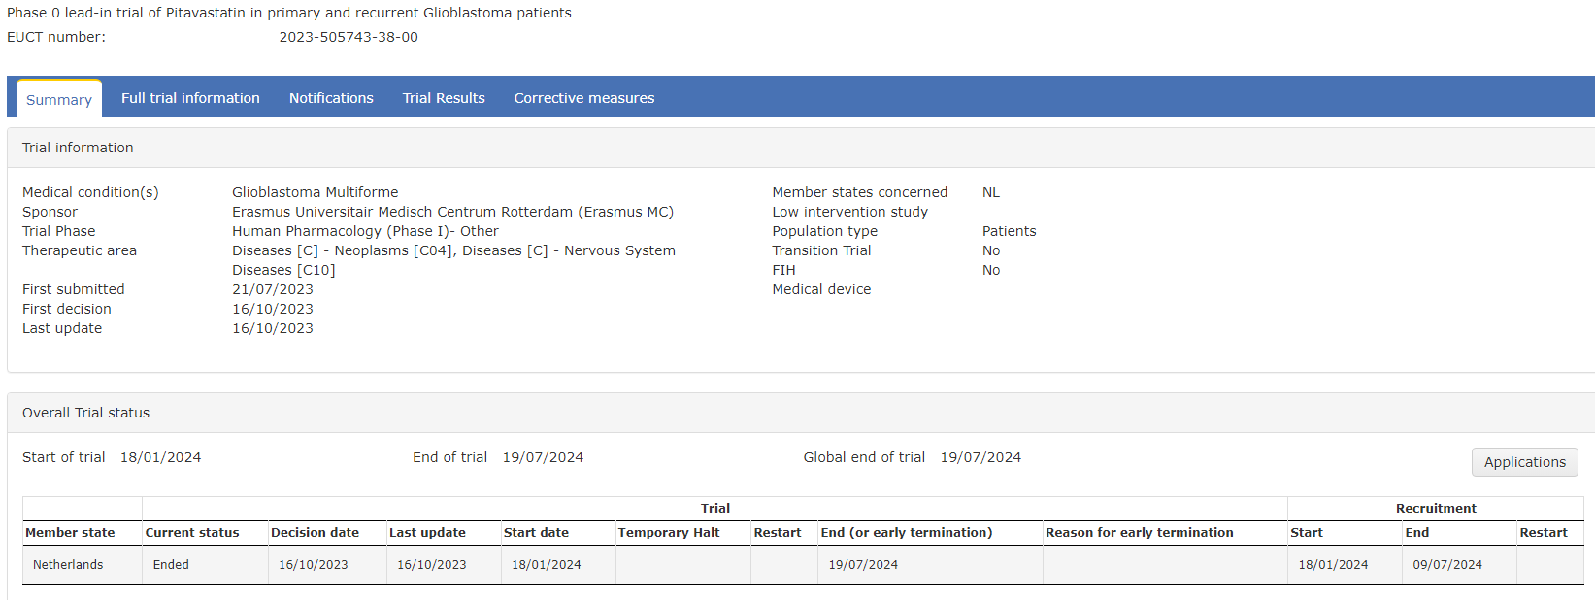
Mijn eerste ervaring met CTIS
Een initiële indiening voor een investigator-initiated single center fase 0 trial met een geautoriseerd product buiten de goedgekeurde indicatie

Slide 3
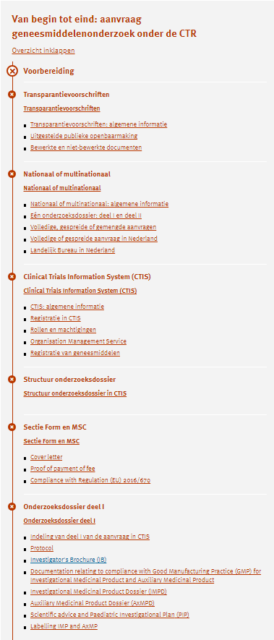
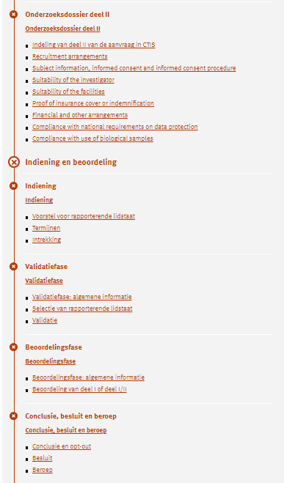
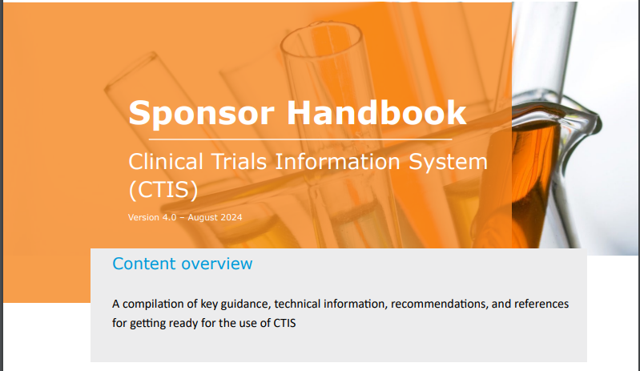
Waar moet ik beginnen?
Verder nog “oneindige” online pagina’s vanuit de EMA met trainingsmateriaal, webinars, online inloopsessies etc.

Slide 4


Slide 5



ervaringen
Account aanmaken
Trial aan laten maken (bij Erasmus MC centrale actie)
Checklist gemaakt voor indieningspakket op basis van de CTCG naamgevingslijst
Alle beschikbare template documenten gedownload
Indieningspakket samengesteld (met en zonder redactions)
CTIS portal invullen
Documenten uploaden
Validatie RFI
Assessment RFI
Goedkeuring
Doorlooptijd indiening 88 dagen

Slide 6
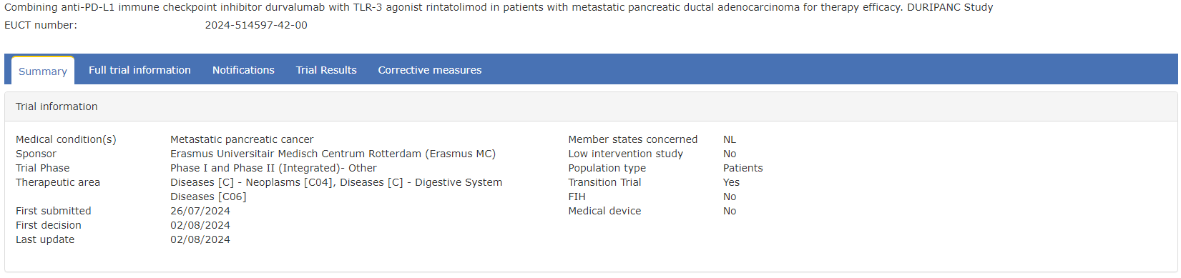
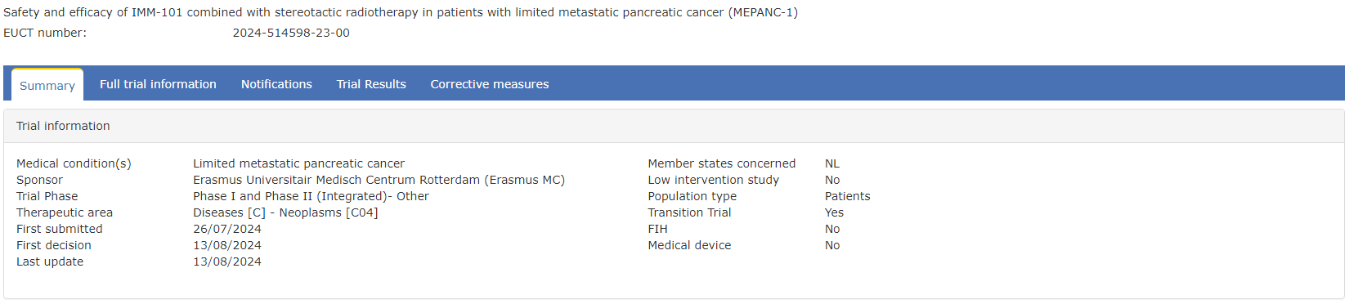
Mijn 2e ervaring met ctis - transitie
Investigator-initiated single center fase I/II trial met een combinatie van een geautoriseerd en een ongeautoriseerd product
Investigator-initiated single center fase I/II trial met een ongeautoriseerd product

Slide 7


Slide 8
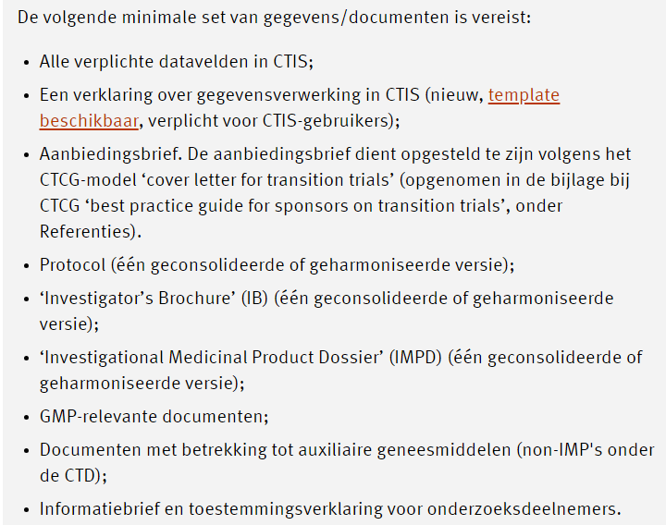
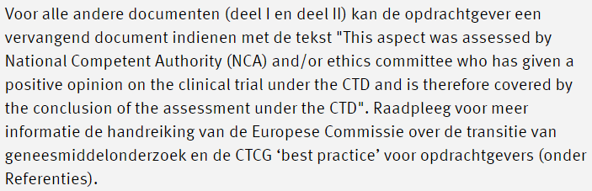
Wat moet ik indienen? - transitie
Aanbiedingsbrief template is geen invultemplate maar door eerdere ervaring kon ik zelf een samengesteld template maken hiervoor.

Slide 9

De uitdaging - Ongeauthoriseerd IMP
Ongeauthoriseerd IMP toevoegen in CTIS moet via invoer van product code (PRD) en substance code (SUB).
Beide codes opegvraagd bij de fabrikanten van de middelen.
Invoer in CTIS gaf foutmelding.
Helpdesk CTIS benaderd, PRD code bleek een oud format en dus niet geldig.
Terug naar de fabrikant, na veel heen en weer gemail geen oplossing.

Slide 10

In parallel binnen het Erasmus MC contact gezocht met het CTIS office en collega’s, uiteindelijk terechtgekomen bij de juiste persoon van de apotheek.
De oplossing: De Sponsor moet ongeauthoriseerde producten aanmelden in de eXtended EudraVigilance Medicinal Product Dictionary (XEVMPD) database.
Bij het Erasmus MC loopt dit centraal via de apotheek.
Vertraging van ruim 2 maanden

Slide 11
ervaringen
CTIS portal invullen
  Ook de NL vertalingen!
    Part I - Trial Identifiers
    Part I - Trial Information
    Medical condition
    Objectives
    Inclusion/Exclusion criteria
    Endpoints
Documenten uploaden
Validatie RFI
Goedkeuring
Doorlooptijd indiening 7 en 18 dagen

Slide 12
Take home message
Voor transitiestudies begin op tijd!
  Versnelde procedure nog tot 16 oktober.
Zorg dat bij multicenter studies op tijd centra benaderd worden om zichzelf te registereren in CTIS als trial site mochten ze geen organization account hebben.
Learn on the job en overleg met collega’s.
Gemiddeld gezien positief
  Voorbereiding duurt lang.
  Beoordelings tijdslijnen zijn kort vergeleken met CTD indieningen.
  Geen gedetailleerde inhoudelijke review meer van het protocol (fijn voor het aantal vragen maar minder goed voor de kwaliteit van de studie).

